Slide 1


基于病例数据库的私人定制医学方案
汇报人：白孟石 | 第四组
2026年3月26日
Notes:
大家好，我是XXX，今天我将向大家介绍我的项目——XX项目。本次汇报将分为四个部分，分别是项目背景与目标、核心内容与方法、成果展示与分析，以及最后的总结与展望。希望能通过这次汇报，让大家对我的项目有一个全面的了解。

Slide 2


目标
目标
在了解了一定的信息检索方法之后进行信息收集，以求在方向调研中尽可能全面的获取所需信息，便于项目搭建。
Notes:
首先来看项目背景。当前，我们观察到数字化转型的加速，这带来了传统业务流程效率低下的具体痛点。为了有效解决这些问题，我们启动了这个项目。我们的核心目标非常明确，首先是要优化核心业务流程，其次是降低20%的运营成本，最终希望能够为企业带来数字化生态全面升级的长远价值。

Slide 3



具体问题
问题1
问题2
问题3
问题4
医疗信息分布，了解一下比如说专家号，比较牛逼的医院是怎样获得知名度的
大宗消费人群，项目要面对有经济基础的人进行推荐（愿意在健康上进行投资的人），如果网上能找到一些调研最好
互联网上的医疗信息，普通人怎么获取信息，比如百度医生，是怎么样综合病例然后瞎判断的，还有那种ai是怎么检索的
中医资源，主要是了解一下中医相关的一些问题，便于扩展业务方向与受众
Notes:
这是我们今天汇报的主要内容结构。首先，我会介绍项目的背景和我们设定的目标；接着，会详细讲解项目的核心内容和我们采用的方法；然后，将展示我们取得的成果并进行分析；最后，对整个项目进行总结并展望未来的工作方向。

Slide 4
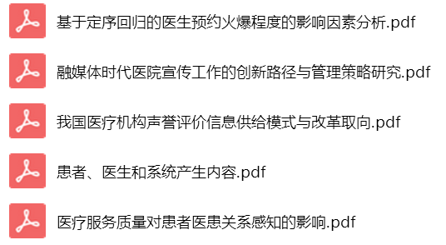
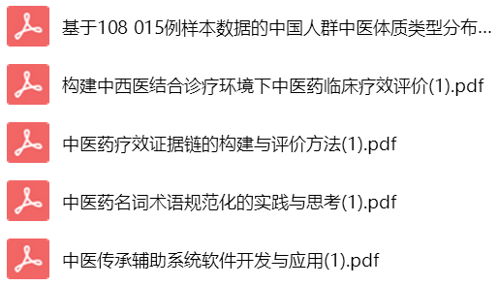
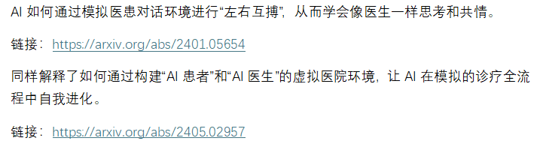

成果展示与分析
google scholar
北京中医药大学、中国中医药网站
话术：
我想了解一下高收入人群与高医疗需求之间的关系，以及是否有一些调研能够说明这一点。除此之外我还想了解一下如何收集医疗信息，以及是否存在一些这种信息的快捷检索工具。
总结：
首先是利用大模型进行信息筛选，然后根据不同场景的需要，选择期刊、报告、排行榜等不同类型的内容，再进行个人的筛选。
Notes:
这是我们项目取得的一些关键成果。从左侧展示的数据仪表盘可以看到，通过项目全周期的实施，我们成功完成了核心产品的数字化转型原型开发，并建立了完整的用户反馈闭环机制。
通过对这些成果的深入分析，我们发现这些数据有力地验证了我们“数据驱动决策”这一核心理念的正确性。特别是运营数据显示，系统上线后，人工操作成本降低了35%，响应速度提升了50%，这充分证明了我们项目方向的正确性以及在降本增效方面所取得的显著成效。

